Slide 1
МБДОУ детский сад №34 “Радуга” комбинированного вида ЕМР РТ.
Проект
«Этот День Победы»
Воспитатели:
Яруллина Э.Н.

Slide 2
Весной, весной – в начале мая Гремят салюты над страной Мы преклоняемся пред теми – Кто отдал жизнь за нас с тобой. Кто каждый день – четыре года К нам этот праздник приближал – Взамен – одну победу ждал… Вот, наконец, она пришла – Всем мир и радость принесла! Не все с войны той возвратились, Иные – обрекли покой Чтоб в мире жили мы с тобой!

Slide 3
Актуальность проекта
Патриотическое воспитание подрастающего поколения - одна из самых актуальных задач нашего времени. Воспитание патриотических чувств необходимо начинать с дошкольного возраста, потому что именно на данном этапе формируется личность ребенка. Перед специалистами дошкольного образования стоит задача найти наиболее верный метод приобщения ребенка к социально-значимым ценностям. Социокультурная ситуация современного общества обусловливает необходимость применять инновационные формы работы с дошкольниками.
Провод воспитательно-образовательную программу, педагоги должны понимать, что любовь к Родине – высшее проявление любви ребенка к своим родителям, близким и родному городу, поэтому формировать гражданственность нужно начиная с малых, понятных детям вещей. Патриотизм необходимо прививать через любовь к истории своей семьи. В данном проекте мы обращаемся к теме Великой Отечественной войны, потому что это способствует связи поколений. Тема Великой Отечественной войны чрезвычайно актуальна в современном обществе, способствует объединению, сплочению нашего народа. День Победы близок и понятен детям дошкольного возраста, потому что реализует достаточно простую, ясную идею, известную им по сказкам, – идею противостояния добра и зла и финальной победы добра. Этот праздник развивает и укрепляет в детях чувство справедливости, помогает осознать свою национальную принадлежность, особенность истории своей страны, призывает любить Родину и близких.

Slide 4
Цель:
Формирование нравственных ценностей. Привлечение родителей к непосредственному участию в педагогическом процессе ДОУ.
Задачи: 1. Сообщить детям первоначальные сведения о Великой Отечественной Войне. Дать знания о защитниках отечества, о функциях армии. 2. Активировать слуховые и зрительные анализаторы, развивать у детей речь, воображение и мышление. Развивать умения взаимодействовать друг с другом, побуждать детей к совместной деятельности. 3. Воспитывать у детей гордость и уважение к ветеранам ВОВ, чувство гордости за Родину, умение слушать взрослых. 4. Организовывать сотрудничество детей, родителей, воспитателей в совместном освоении данной темы.

Slide 5
Срок реализации проекта: краткосрочный (апрель –месяц 2015 год).
Тип проекта: социально-творческий
Участники проекта:
-дети;
-воспитатели;
-родители
Интеграция образовательных областей:
Социально-коммуникативное, познавательное, речевое, художественно-эстетическое и физическое
Формы реализации проекта:
Занятия;
Беседы;
Работа с родителями.

Slide 6
Этапы реализации проекта:
Этап1 - подготовительный;
Этап2 - основной;
Этап3 - заключительный.
Подготовительный этап:
Подбор литературы, фотографий, иллюстраций, стихотворений, рассказов о победы.
Составление перспективного плана работы по проведению проекта.
Создание в группе соответствующей предметно-развивающей среды.
Привлечение родителей для оказания разнообразной помощи педагогу.

Slide 7
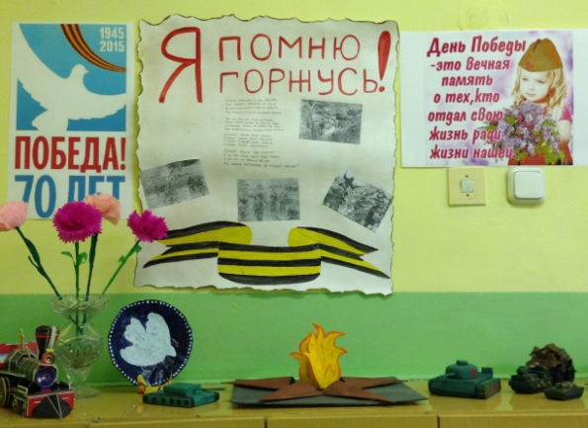
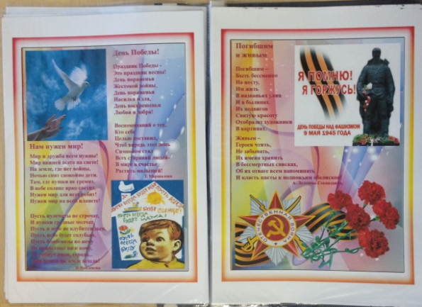
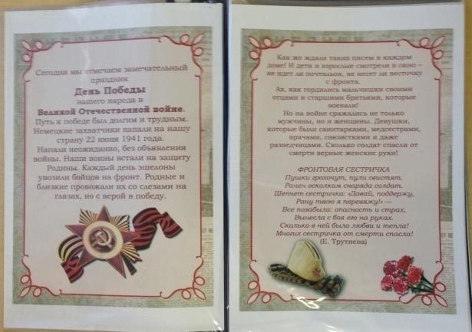
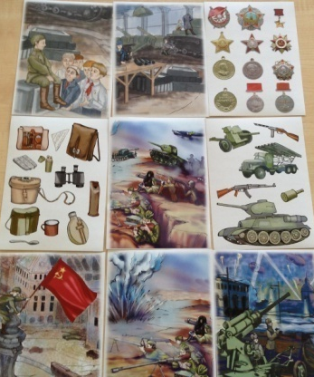
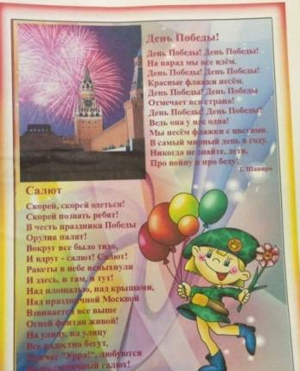
Основной этап:
Реализация проекта.

Slide 8
Познавательная деятельность
Познание
Тема: «Знакомство с праздником»
Задачи: Дать знания детям о празднике «День Победы», о том, как защищали свою страну русские люди в годы Великой Отечественной войны, как живущие помнят о них; активизировать эмоциональную сферу детей и тем самым вызвать у них желание участвовать в беседе. Активизация всех психических процессов путем вопросов к детям. Обогащение словарного запаса. Воспитывать уважение, любовь к людям, защищающим Родину от врагов, ветеранам войны, заботиться о них.
Тема: «День Победы»
Цель: Сформировать у детей первоначальные сведения о Великой Отечественной Войне и о празднике «День Победы».

Slide 9
Коммуникация:
Чтение стихотворений на тему «День Победы»Н.Томилина «Что такое День Победы!»
Заучивание стихотворения «Чтобы солнце улыбалось» М. Пляцковский.
Прослушивание песни «Пусть всегда будет солнце1»
Конструирование:
Выкладывание из счетных палочек салюта, самолета, танка.
Художественно-эстетическое:
Рисование на тему: «Вот какой у нас салют!»
Изготовление праздничных открыток
Лепка «Вечный огонь»

Slide 10
Реализация проекта:
Социализация
Пальчиковая гимнастика «Этот пальчик»
Подвижные игры: «Найди свой цвет» , игра с платочками "Найди себе пару" (под музыку); Дыхательная гимнастика «Флажок» Физкультминутка «Салют» «Мы идём на парад» , «Как солдаты» Сюжетно-ролевая игра «Моряки»
Д/игра «Найди одинаковые», «Разрезная картинка».
Познавательные беседы и развлечения:
Рассматривание боевой техники оружие, открыток «Города герои»;
Просмотр мультипликационного мультфильма-«Василек»;
Работа с родителями:
Папка–передвижка«9мая–День Победы»; Оформление стенгазеты «Я помню и горжусь» Оформление уголка посвященной 70-летию победы в ВОВ.
Беседа: «Какие формы работы можно использовать при знакомстве детей с праздником «День Победы»,
Создание мини- музея «Военная техника»

Slide 11
Заключительный этап:
оформление фото выставки «Этот День Победы!»
Приглашение ветерана ВОВ
Парад-шествие в честь Дня Победы «Миру-мир»
Использованная литература:
Ветохина А. Я. «Нравственно – патриотическое воспитание детей дошкольного возраста. Планирование и конспекты занятий. Методическое пособие для педагогов».
Казаков, А.П. Детям о Великой Победе. Беседы о Второй мировой войне/А.П, Казаков, Т.А. Шорыгина. – М.: Издательство ГНОМ, 2011. – 48 с.
Кондрыкинская Л. А. Дошкольникам о защитниках Отечества Ж. В. №5 2012.

Slide 12
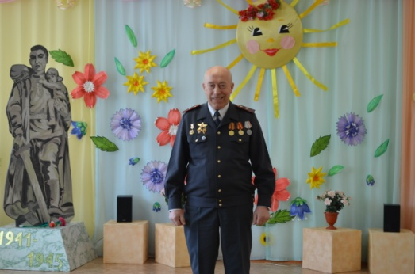
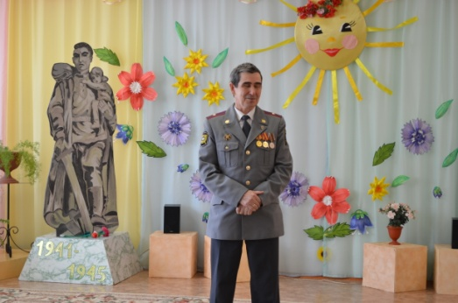
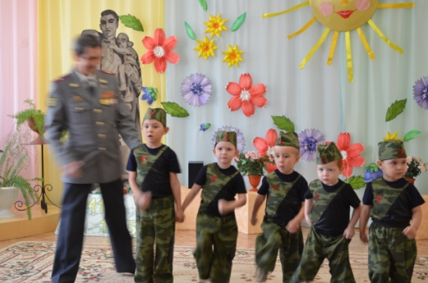
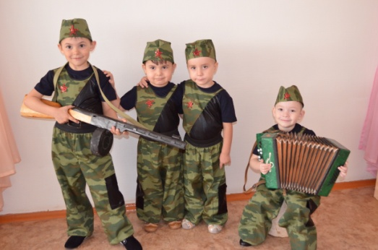
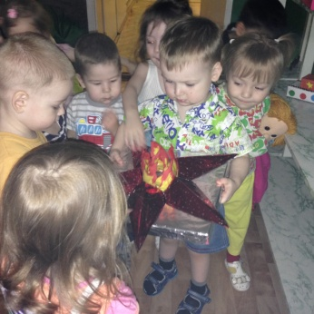
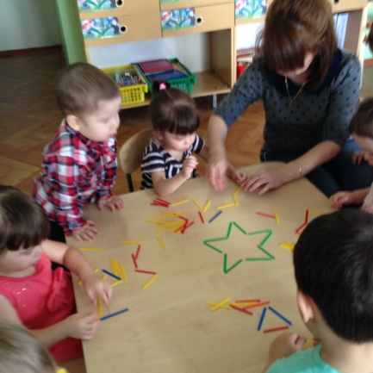

Slide 13
